Slide 1
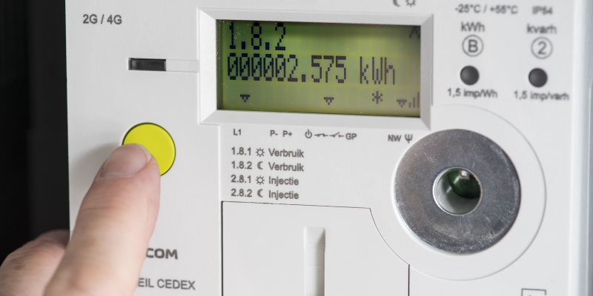
Capaciteitstarief voor lokale besturen: catastrofe of kans?
Vrieselhof Ranst 15/06/2023
Wim Van Acker
Energie- en kwaliteitsverantwoordelijke
Departement Logistiek
wim.vanacker@provincieantwerpen.be

Slide 2
Wat behandelen we vandaag?
Wat is het capaciteitstarief
Hoe het toegangsvermogen instellen
Praktijkvoorbeelden
Wat kan je doen om je pieken te verminderen

Slide 3
Wat is het capaciteitstarief

Slide 4
Introductie

Slide 5
Wanneer ?
1 jan 2022 -> 1 jul 2022 ->
1 januari 2023

Slide 6
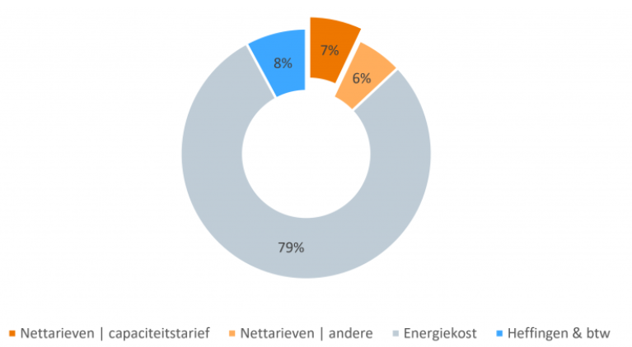
Waarover gaat het ?
Met cijfers van oktober 2022
Grafiek: gebaseerd op een elektriciteitsverbruik van 3.500 kWh, op basis van cijfers oktober 2022
Bron: VREG
Notes:
Mei 2023 >
Wonen: Energie 61%; Netkosten totaal 23%; Heffingen en btw 17%
Onderneming: Energie 73%, Netkosten totaal 20%; Heffingen 6% (excl. Btw)

Slide 7
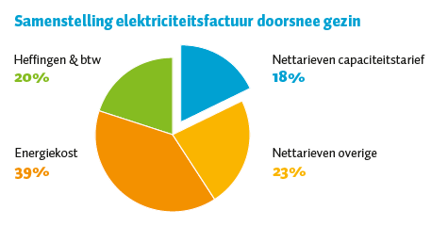
Waarover gaat het ?
Pré energiecrisis
Grafiek: gebaseerd op een elektriciteitsverbruik van 3.500 kWh, cijfers van voor de energiecrisis
Bron: VREG

Slide 8
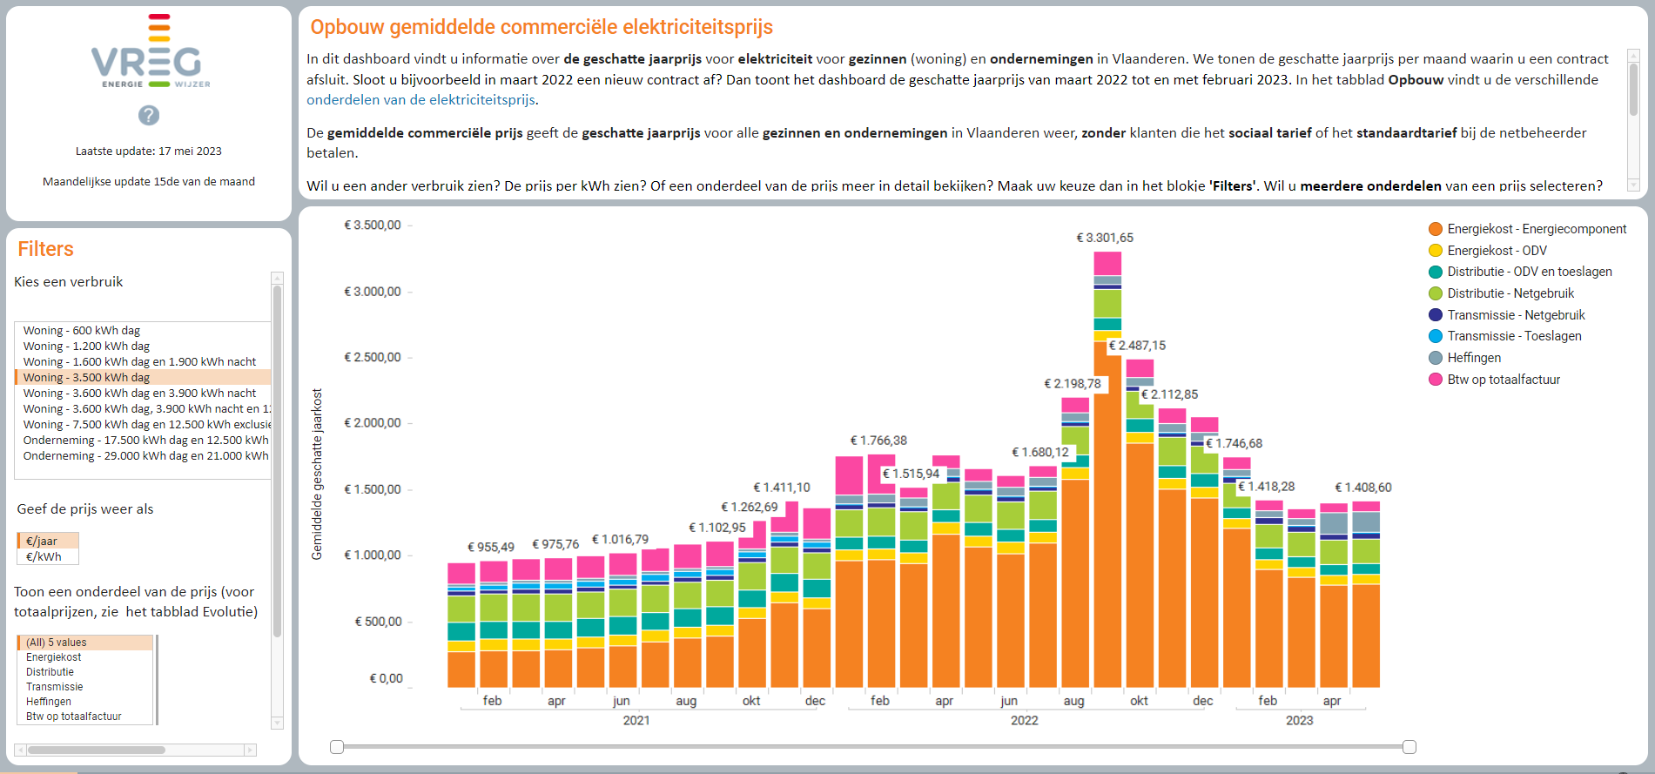
Waarover gaat het ?
Kleinere aansluitingen
https://dashboard.vreg.be/report/DMR_Prijzen_elektriciteit.html

Slide 9
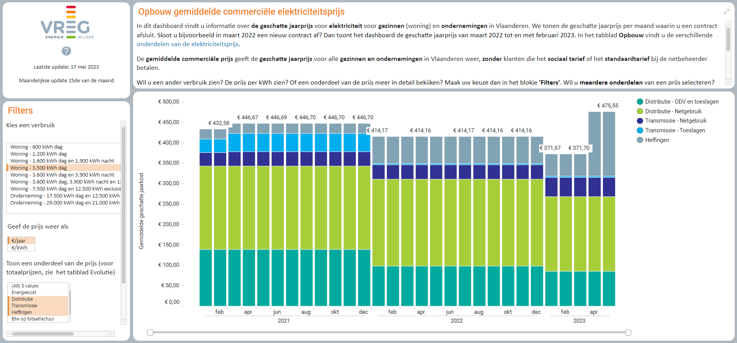
Waarover gaat het ?
Kleinere aansluitingen
https://dashboard.vreg.be/report/DMR_Prijzen_elektriciteit.html

Slide 10
Wat verandert er ?
Kleinere aansluitingen
Tot 2022
Vanaf 2023

Slide 11
Wat verandert er ?
Kleinere aansluitingen

Slide 12
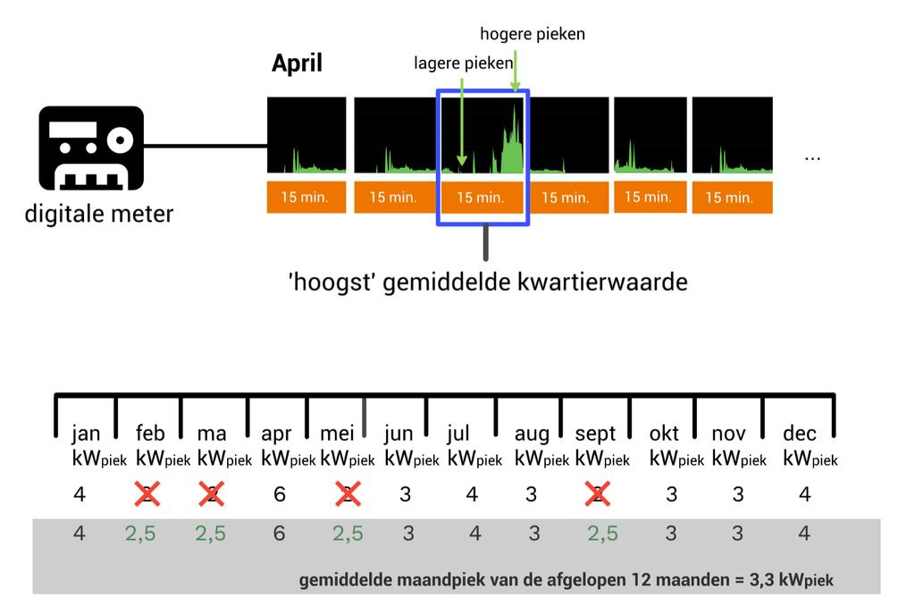
Hoe ?
Kleinere aansluitingen

Slide 13
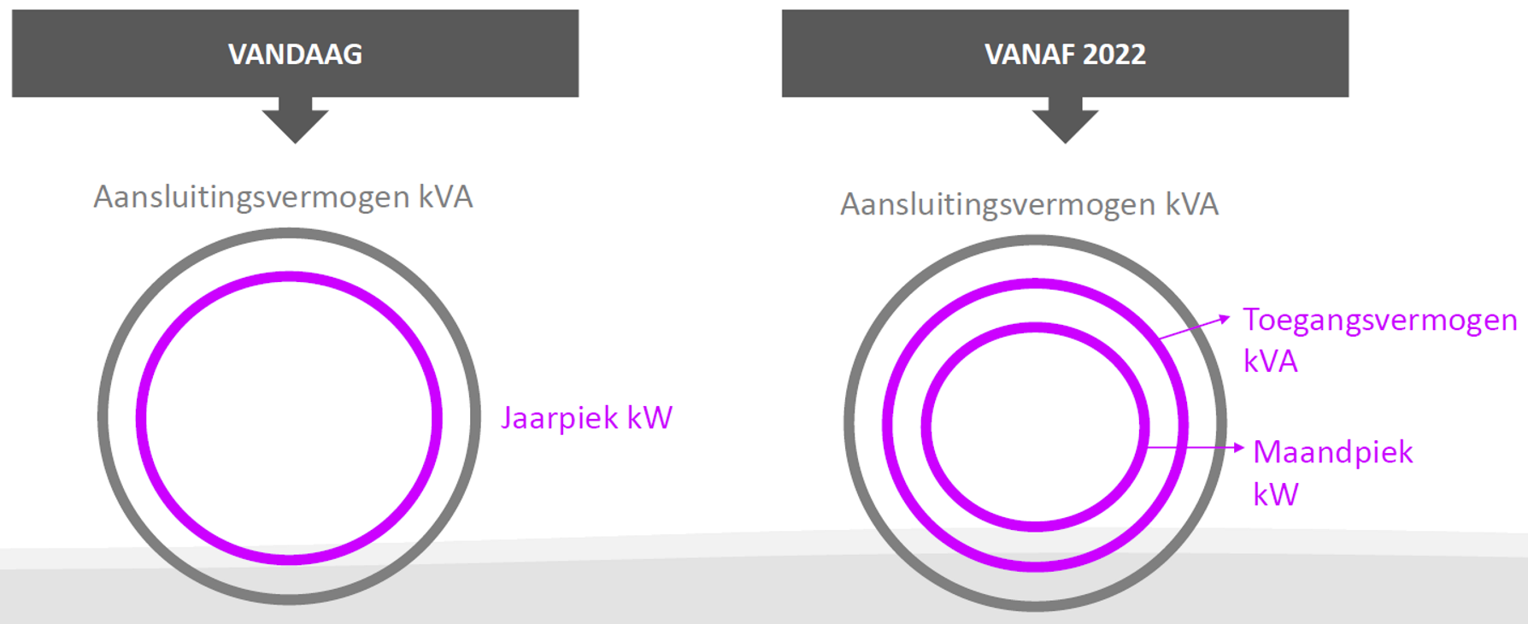
Wat verandert er ?
Grote aansluitingen
2023
Notes:
Contractueel vermogen < > opgesteld vermogen

Slide 14
Wat verandert er ?
Grote aansluitingen

Slide 15
Hoe ?
Grote aansluitingen
Het toegangsvermogen (TV) is het vermogen dat je vooraf reserveert voor de komende maand(en).
Gebruik je meer, dan betaal je 150% overschrijdingstarief op de hoogste overschrijding van de afgelopen 12 maanden

Slide 16
Hoe ?
Grote aansluitingen
Zonder aanpassing blijft het ingestelde TV gelden
Je mag het TV steeds optrekken, dit gaat in op de volgende maand, steeds voor minstens een volledige maand
Na het optrekken van het TV, mag je 12 maanden lang het TV niet verlagen.
Verlagen na verlagen kan wel steeds.

Slide 17
Wat te doen ?
Instellen van het TV voor de grote aansluitingen
TV’s worden ingesteld via ‘Mijn Fluvius’
Bij start is het TV ingesteld op de max. kwartuurpiek van de moment van opladen door Fluvius
Elke aansluiting waarvoor een TV moet ingesteld worden, heeft 2de helft 2022 van Fluvius de vraag gekregen om het TV na te kijken en aan te passen indien nodig.
Het eerste jaar kan het TV niet verlaagd worden.

Slide 18
Hoe het toegangsvermogen instellen

Slide 19
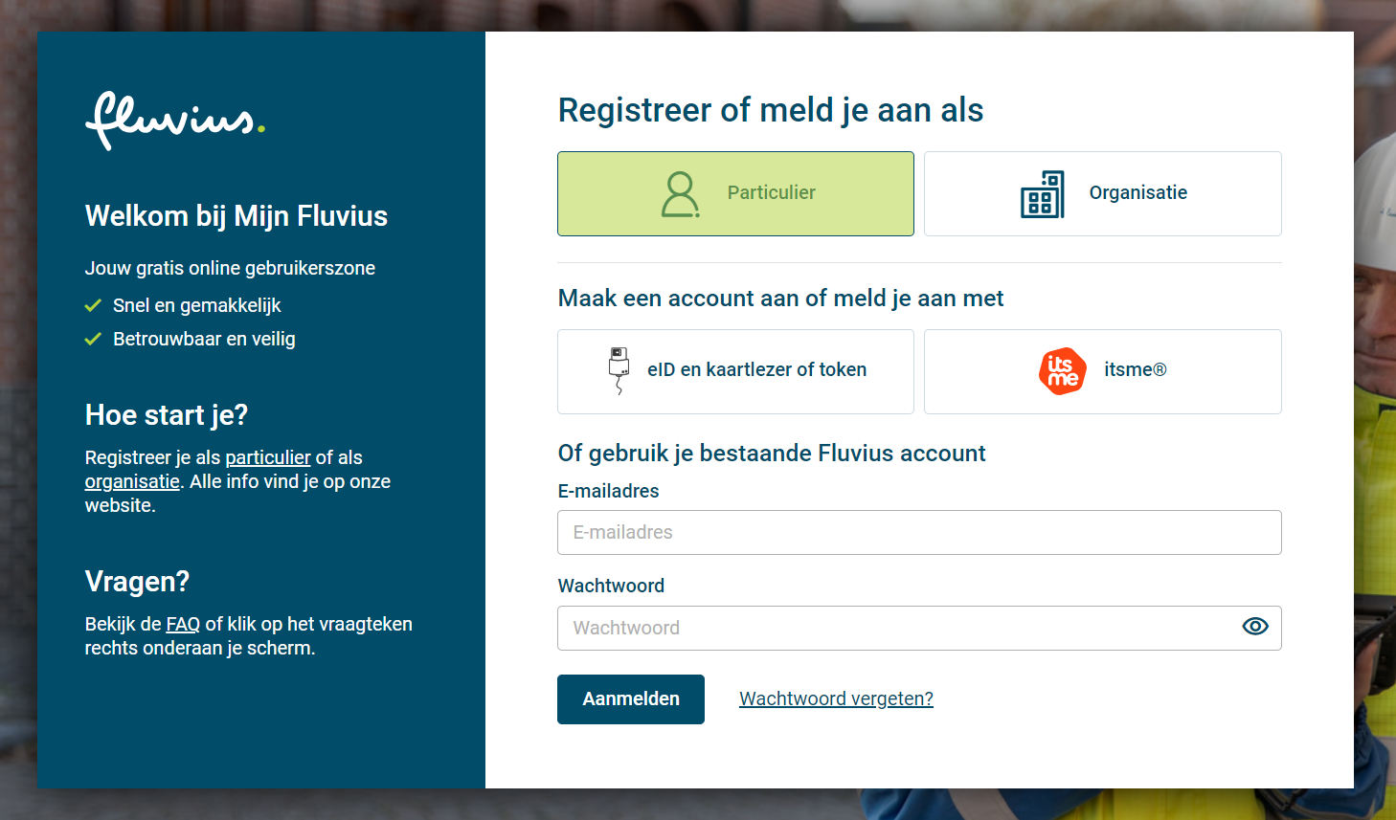
Toegangsvermogen – Mijn Fluvius
!
https://mijn.fluvius.be

Slide 20
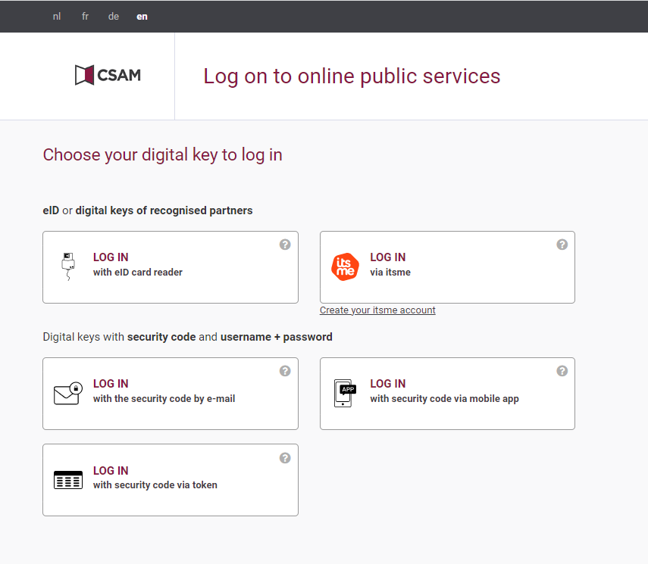
Toegangsvermogen – Mijn Fluvius
https://mijn.fluvius.be

Slide 21
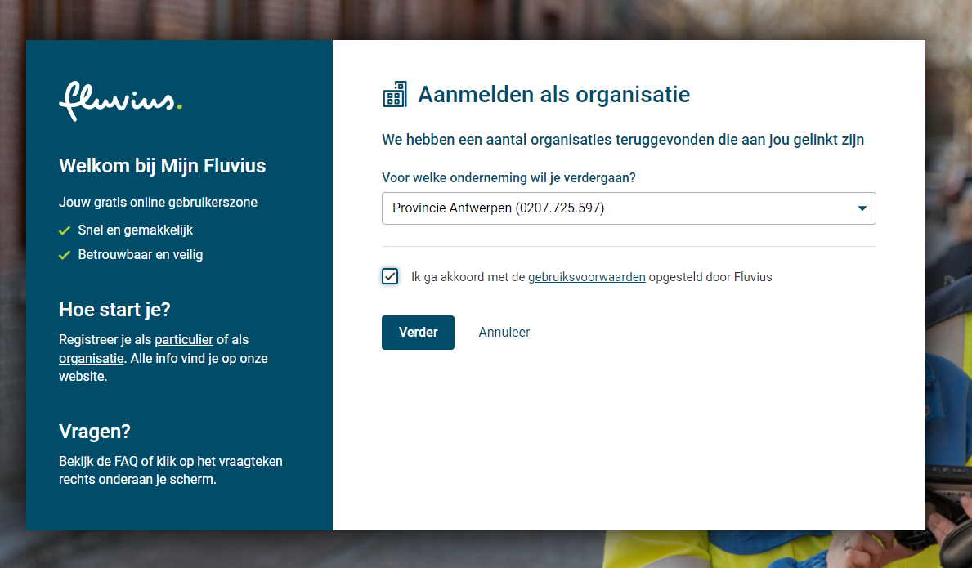
Toegangsvermogen – Mijn Fluvius
https://www.fluvius.be/nl/veelgestelde-vragen/mijn-fluvius/organisatie
Vraag aan je lokale toegangsbeheerder om je via ‘eGOV-rollenbeheer’ toegang te verlenen tot ‘Mijn Fluvius’.
?
https://mijn.fluvius.be

Slide 22
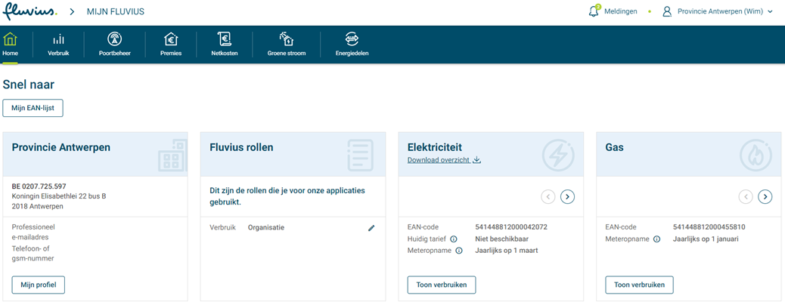
Toegangsvermogen – Mijn Fluvius
https://mijn.fluvius.be

Slide 23
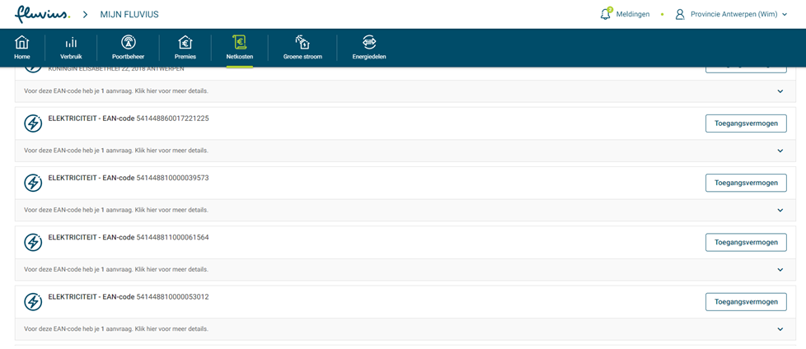
Toegangsvermogen – Mijn Fluvius
https://mijn.fluvius.be

Slide 24
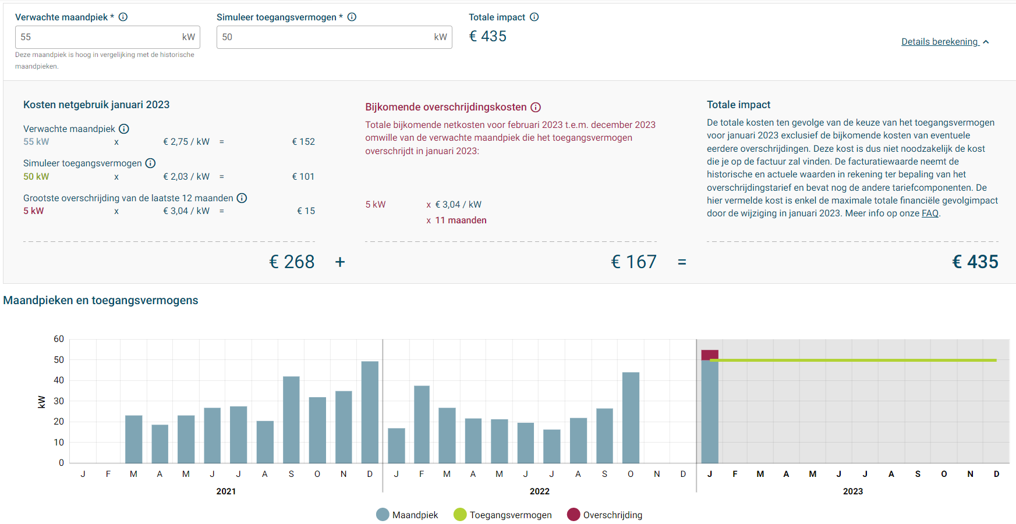
Toegangsvermogen – Mijn Fluvius
https://mijn.fluvius.be

Slide 25
Praktijkvoorbeelden

Slide 26
Praktijkvoorbeelden
Scholen
De Schorre
Pompstation BURCHTSE WEEL
Lozana gebouw

Slide 27
Praktijkvoorbeelden
aVant JJ - Middelbare school
Pito Stabroek – Technische middelbare school
Notes:
Stabroek >
250 kW potentieel in de zomer > 2x 500€+btw om de 2 jaar.
Boete indien je vergeet te verhogen > 3045 + btw
Financieel optimaliseren is niet echt interessant, wel werken op je pieken.

Slide 28
Praktijkvoorbeelden
Provinciaal recreatiedomein De Schorre in Boom
Recreatie en sport
Congressen en vergaderen
Feesten en evenementen
Verschillende grotere evenement met als uitschieter ‘Tomorrowland’
Doorrekening kosten verbonden aan het capaciteitstarief en het verhoogde elektrisch toegangsvermogen:
De gebruikgever zal de gebruiknemer de jaarlijkse bijkomende kost voor het verhoogde toegangsvermogen tijdens de gebruiksperiode aanrekenen. Deze kost wordt bijkomend aangerekend bij de kosten voor het verbruik van de nutsvoorzieningen tijdens de gebruiksperiode.
De gebruiknemer bezorgt de gebruiksgever uiterlijk 3 maanden voor de aanvangsdatum van het festival een inschatting van het verwachte maximaal vermogen per hoogspanningscabine. De gebruikgever zal na afname van het eigen maximale vermogen voor de eigen werking de jaarlijkse meerkost berekenen en overmaken aan de gebruiksnemer.
Indien het werkelijke verbruikte vermogen de geschatte afname overschrijdt, zal ook de bijhorende boete aan de gebruiknemer aangerekend worden.

Slide 29
Praktijkvoorbeelden
Provinciaal recreatiedomein in Boom (2xHS)

Slide 30
Praktijkvoorbeelden
Provinciaal recreatiedomein in Boom (2xLS)

Slide 31
Praktijkvoorbeelden
Pompstation BURCHTSE WEEL

Slide 32
Praktijkvoorbeelden
Pompstation BURCHTSE WEEL
Notes:
Maximum tarief is niet van toepassing op overschrijdingstarief!

Slide 33
Praktijkvoorbeelden
Pompstation BURCHTSE WEEL
Wat is het maximumtarief?
Het maximumtarief, of het ‘plafond’, treedt in werking bij een uitzonderlijk hoge afnamepiek in vergelijking met het verbruik. Dit kan zich bijvoorbeeld voordoen bij een faillissement of wanneer in de installatie een uitzonderlijk technisch probleem optreedt. Het maximumtarief (in euro per kWh) wordt vastgelegd door de energieregulator, de VREG. Het maximumtarief, vermenigvuldigd met de maandelijkse bruto afname, geeft het maximumbedrag dat een klant kan betalen voor de geplafonneerde tariefcomponenten (zie verder).
We berekenen voor elke klant het hierboven beschreven capaciteitstarief met toegangsvermogen en ook het maximumtarief. Vervolgens rekenen we het goedkoopste bedrag van de twee aan.
Is het maximumtarief lager dan het capaciteitstarief, dan betaal je geen capaciteitstarief die maand. De aanrekening bedraagt dan een volledig energietarief: je actief verbruik gabaseerd op je afname, vermenigvuldigd met het maximumtarief.
Is het maximumtarief hoger dan het capaciteitstarief, dan betaal je het hierboven beschreven capaciteitstarief. Op je afrekening vind je van deze berekening niets terug.
In het leeuwendeel van de aanrekeningen is het capaciteitstarief het goedkopere tarief. De kans dat je een aanrekening ontvangt met maximumtarief is eerder onwaarschijnlijk.
https://www.fluvius.be/nl/factuur-en-tarieven/netkosten

Slide 34
Praktijkvoorbeelden
Lozana gebouw
Gebouw in renovatie
Voorheen kantoorgebouw
Wordt omgevormd tot een schoolgebouw
Actief datacenter op gelijkvloers
AMR meter sinds maart 2021
Notes:
Beperkte historiek (AMR sinds maart 2021), enkel tijdens bouwfase (+datacenter)
Inschatten vermogen nieuwe situatie niet evident door nieuwe functie.
TV = 50 > overschrijding in april met 4kW > boete 12€+btw

Slide 35
Wat kan je doen om je pieken te verminderen

Slide 36
Wat te doen ?
Meten = weten.
Wie spreidt, betaalt minder.
Zet in op zelfverbruik.
Slimme aansturing loont.
Tips VERG:
https://www.vreg.be/nl/tips-om-uw-verbruik-te-spreiden-met-een-digitale-meter

Slide 37
Wat te doen ?
Tools
‘Mijn Fluvius’
Energieboekhouding (E-Lyse,… )
Heatmap, Frequentietabel
Facturen (VEB,… )

Slide 38
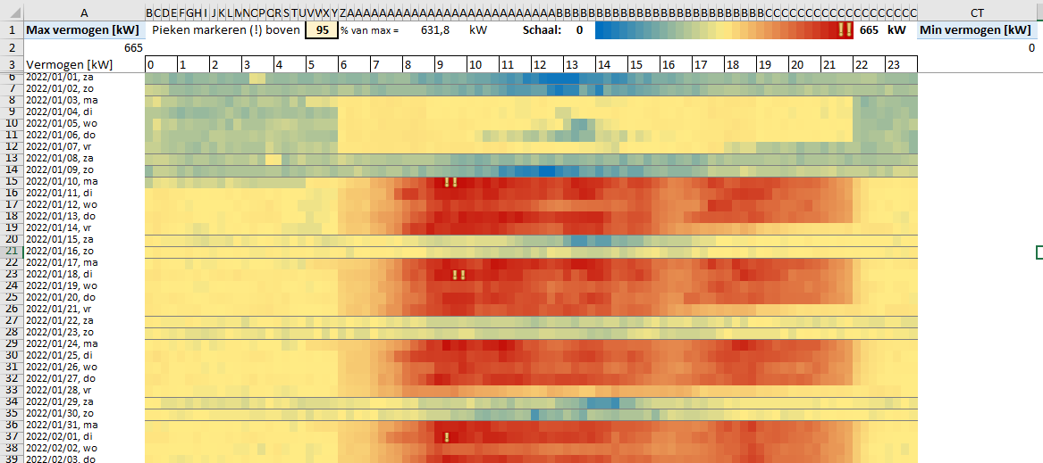
Wat te doen ?
Tools: Heat Maps

Slide 39
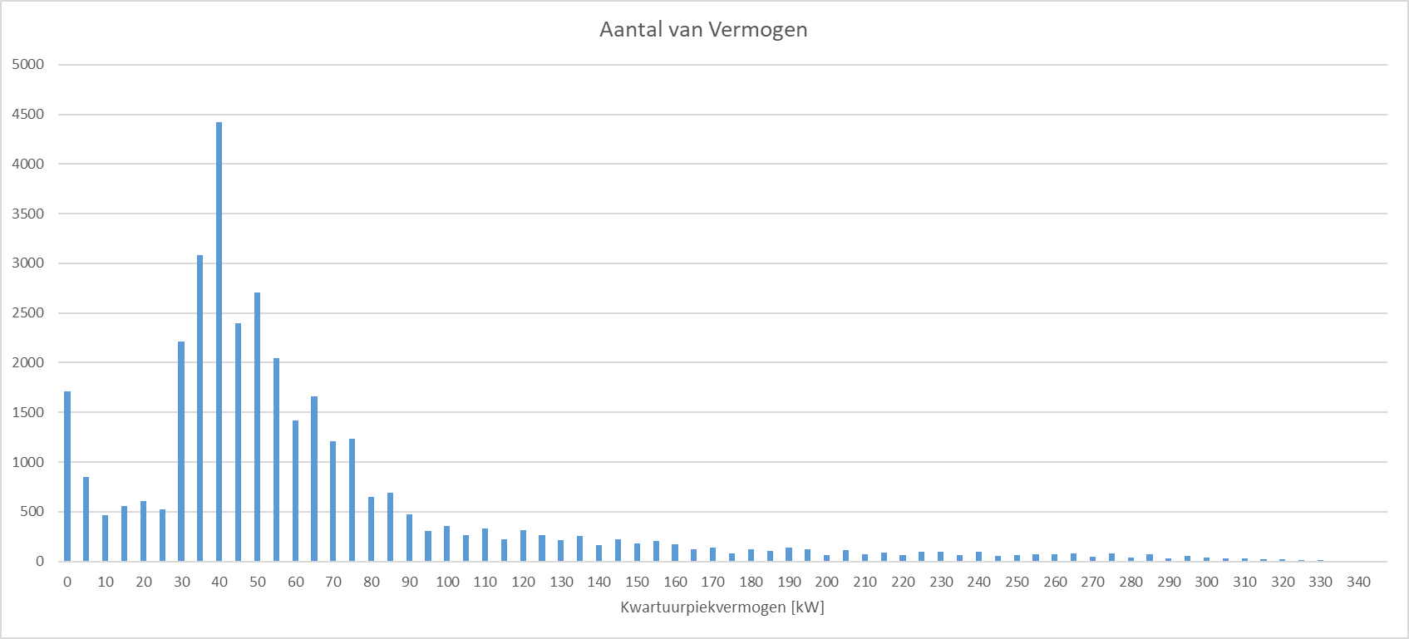
Wat te doen ?
Tools: Frequentietabel
Notes:
Pito Stabroek 2022

Slide 40
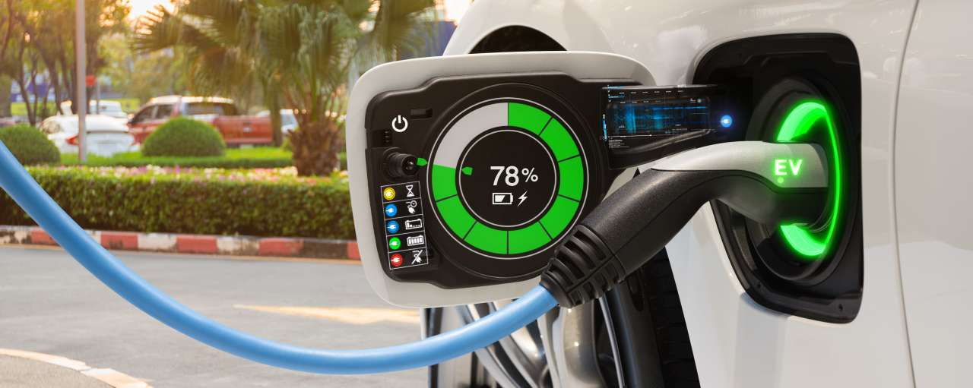
Wat te doen ?
Slimme Laadpalen
Eerste slimme laadpaal is in bestelling voor de Lilse Bergen
Meting op hoofdvertrek om afnamevermogen te bewaken.
Voorzien om sept/okt operationeel te zijn.
Laadpunten die (nog) niet voorzien worden van slimmer sturing > voorzieningen nemen om dit later te kunnen toevoegen
Wachtbuis tussen kast en laadpaal voor datakabel
Voldoen ruimte laten in voetpadkast of LS-bord (afhankelijk van dienstverlener)

Slide 41
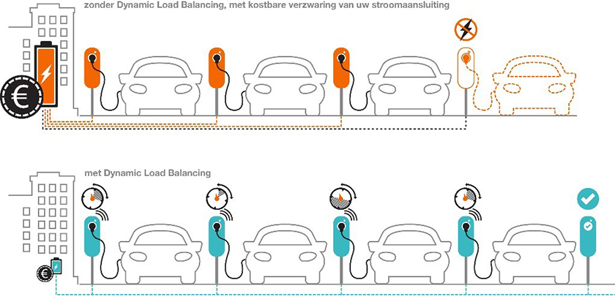
Wat te doen ?
Slimme Laadpalen
DOM LADEN
Verhoogt risico op black out
Kost je meer
Drijft kost van je net op
SLIM LADEN
Elimineert lokaal risico op black out
Bespaart kosten
Haalt het beste uit je net

Slide 42
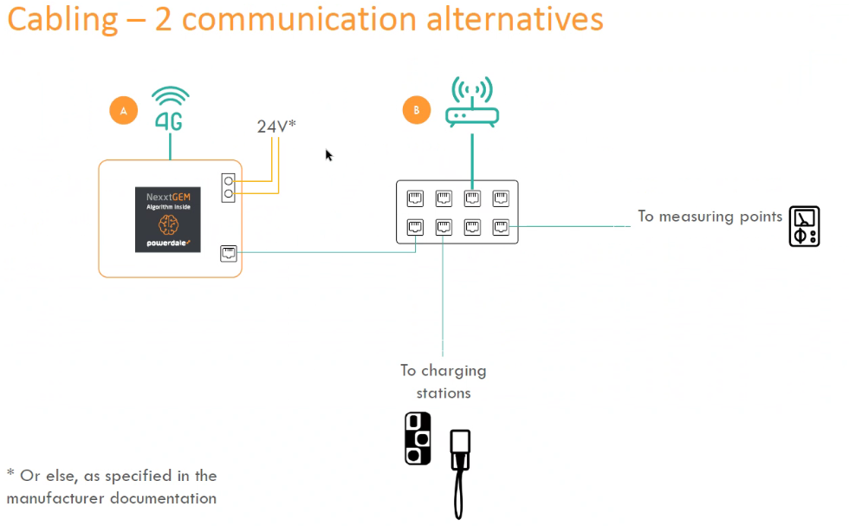
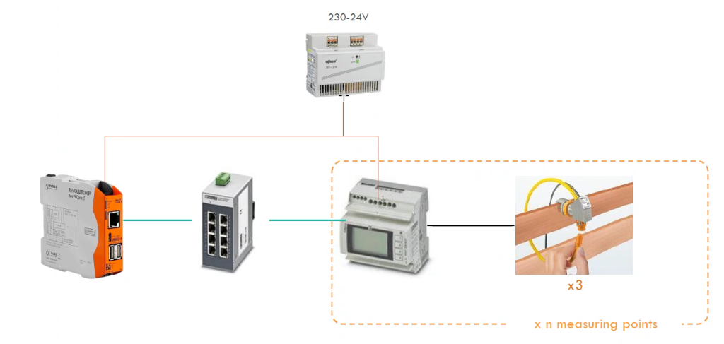
Wat te doen ?
Laadpalen – Slimme Sturing

Slide 43
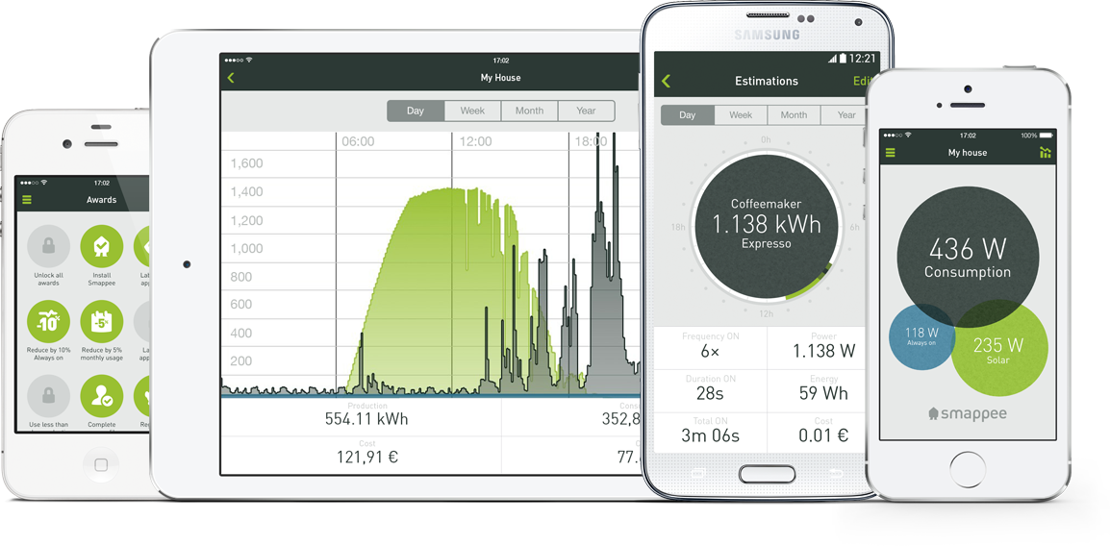
Zijn er nog vragen ?
?

